Slide 1
Pemrograman Berbasis Open Source
Chapter 14
Inheritance, Encapsulation, Polymorphic

Slide 2
Outline
Inheritance
Encapsulation
Private methods
Private variables
Polymorphic
Polymorphism dengan Class Methods
Polymorphism dengan Function

Slide 3
Inheritance
Inheritance (Pewarisan) adalah fitur yang kuat dalam pemrograman berorientasi objek.
Definisikan kelas baru dengan sedikit atau tanpa modifikasi ke kelas yang ada.
Kelas baru disebut kelas turunan (atau anak) dan kelas dari mana ia mewarisi disebut kelas dasar (atau orang tua).

Slide 4
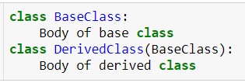
Python Inheritance Syntax
Kelas turunan mewarisi fitur dari kelas dasar, menambahkan fitur baru ke dalamnya.
Sehingga menghasilkan menggunakan ulang kode.

Slide 5
Contoh Inheritance
Poligon adalah angka tertutup dengan 3 sisi atau lebih. Katakanlah, kita memiliki kelas yang disebut Polygon yang didefinisikan sebagai berikut.

Slide 6
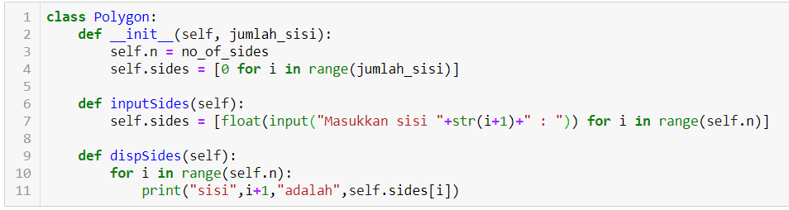

Slide 7
Kelas ini memiliki atribut data untuk menyimpan jumlah sisi, n dan besarnya masing-masing sisi sebagai daftar, sisi.
Metode inputSides () mengambil besarnya masing-masing sisi dan juga, dispSides () akan menampilkan ini dengan benar.
Segitiga adalah poligon dengan 3 sisi. Jadi, kita bisa membuat kelas yang disebut Triangle yang mewarisi dari Polygon. Ini membuat semua atribut tersedia di kelas Polygon tersedia di Segitiga. Kita tidak perlu mendefinisikannya lagi (penggunaan kembali kode).

Slide 8
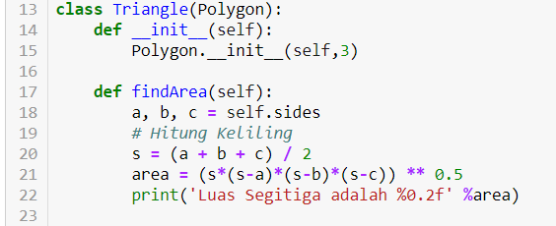

Slide 9
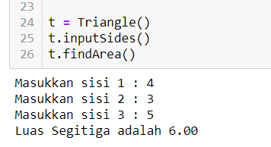
Namun, kelas Segitiga memiliki metode baru findArea() untuk menemukan dan mencetak area segitiga. Ini adalah contoh dijalankan.

Slide 10
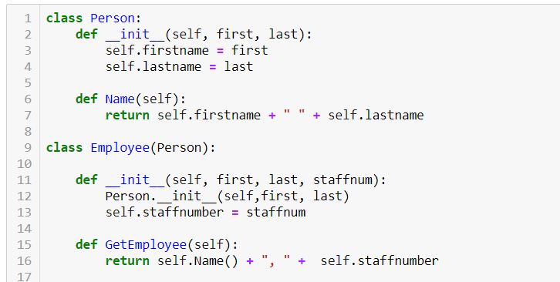
Contoh Lain (Inheritance)

Slide 11
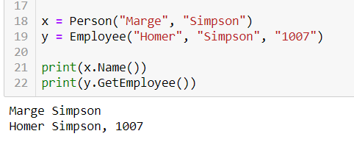

Slide 12
Encapsulation
Dalam program python berorientasi objek, Anda dapat membatasi akses ke metode dan variabel.
Hal Ini dapat mencegah data dari dimodifikasi secara tidak sengaja dan dikenal sebagai enkapsulasi.

Slide 13

Private methods
Akses terbatas ke metode atau variabel
Kami membuat class Car yang memiliki dua metode: drive() dan updateSoftware(). Ketika objek Car dibuat, itu akan memanggil metode pribadi __updateSoftware().

Slide 14
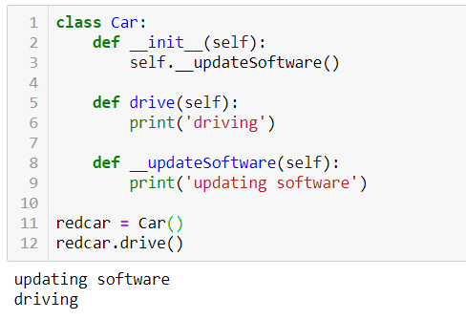

Slide 15
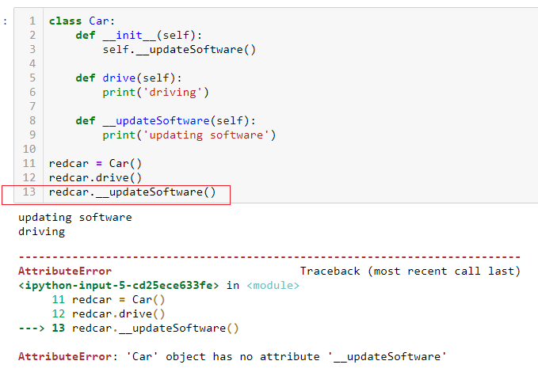

Slide 16
Enkapsulasi mencegah akses secara tidak sengaja, tetapi tidak dengan sengaja.
Atribut dan metode private tidak benar-benar tersembunyi, mereka diganti namanya menambahkan _Car "di awal nama class.
Metode ini sebenarnya dapat dipanggil menggunakan redcar._Car__updateSoftware()

Slide 17

Private variables
Variabel dapat bersifat pribadi yang dapat berguna pada banyak kesempatan. Variabel pribadi hanya dapat diubah dalam metode kelas dan tidak di luar kelas.
Objek dapat menyimpan data penting untuk aplikasi Anda dan Anda tidak ingin data itu dapat diubah dari mana pun dalam kode.

Slide 18
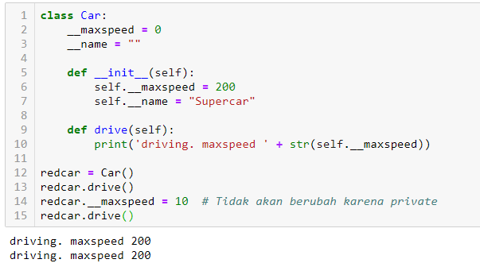

Slide 19
Jika Anda ingin mengubah nilai variabel pribadi, metode setter digunakan.
Setter → metode yang menetapkan nilai variabel pribadi.

Slide 20
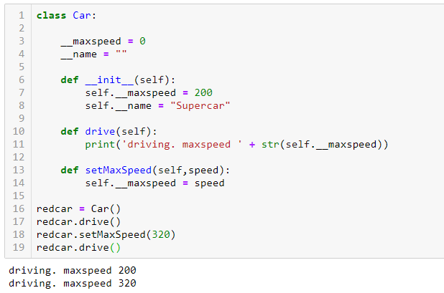

Slide 21
Polymorphism
Polymorphism adalah kemampuan untuk memanfaatkan antarmuka yang sama untuk berbagai bentuk mendasar seperti tipe data atau kelas. Ini memungkinkan fungsi untuk menggunakan entitas dari tipe yang berbeda pada waktu yang berbeda.
Untuk pemrograman berorientasi objek dalam Python, berarti bahwa objek tertentu milik kelas tertentu dapat digunakan dengan cara yang sama seolah-olah itu adalah objek yang berbeda milik kelas yang berbeda.
Polymorphism memungkinkan fleksibilitas sehingga kode dapat diperpanjang dan mudah dipelihara dari waktu ke waktu.

Slide 22
Apa itu Polymorphism ?
Polymorphism adalah fitur penting dari definisi kelas dalam Python yang digunakan ketika Anda memiliki metode yang biasa disebut di seluruh kelas atau subclass. Ini memungkinkan fungsi untuk menggunakan objek dari salah satu kelas polimorfik ini tanpa perlu menyadari perbedaan antar kelas.
Polymorphism dapat dilakukan melalui pewarisan, dengan subkelas memanfaatkan metode kelas dasar atau menimpanya.

Slide 23
Untuk memanfaatkan Polymorphism , kami akan membuat dua kelas berbeda untuk digunakan dengan dua objek berbeda.
Masing-masing kelas yang berbeda perlu memiliki antarmuka yang sama sehingga mereka dapat digunakan secara Polymorphism, jadi kami akan memberi mereka metode yang berbeda tetapi yang memiliki nama yang sama.
Kami akan membuat kelas Shark dan kelas Clownfish, yang masing-masing akan menentukan metode untuk swim(), swim_backwards(), dan skeleton().

Slide 24
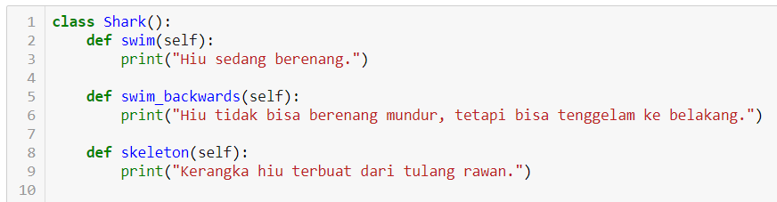

Slide 25
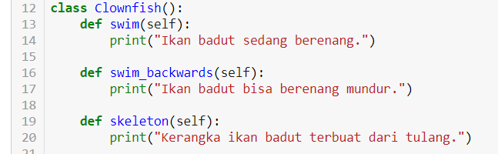

Slide 26
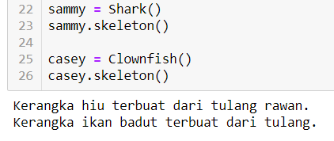

Slide 27
Polymorphism dengan Class Methods
Untuk menunjukkan bagaimana Python dapat menggunakan masing-masing tipe kelas yang berbeda ini dengan cara yang sama, pertama-tama kita dapat membuat perulangan for yang beriterasi melalui tupel objek.
Kemudian kita dapat memanggil metode tanpa khawatir tentang jenis kelas yang masing-masing objek.
Kami hanya akan berasumsi bahwa metode ini benar-benar ada di setiap kelas.

Slide 28
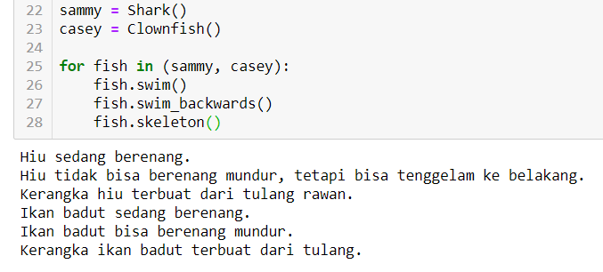

Slide 29
Dua objek, sammy dari kelas Shark, dan casey dari kelas Clownfish.
Perulangan for untuk mengulangi objek-objek ini, memanggil setiap metode swim(), swim_backwards(), dan skeleton() pada masing-masing objeknya.

Slide 30
Untuk loop diulangi pertama kali melalui instantiasi sammy dari kelas Shark, kemudian objek case dari kelas Clownfish, jadi kita melihat metode yang terkait dengan kelas Shark terlebih dahulu, kemudian kelas Clownfish.
Ini menunjukkan bahwa Python menggunakan metode ini dengan cara tanpa mengetahui atau tidak peduli apa jenis kelas setiap objek ini. Artinya, menggunakan metode ini secara polimorfik.

Slide 31
Polymorphism dengan Function
Kami juga dapat membuat fungsi yang dapat mengambil objek apa pun, memungkinkan untuk polimorfisme.
Mari kita buat fungsi yang disebut in_the_pacific() yang mengambil objek yang bisa kita sebut ikan.
Meskipun kami menggunakan nama ikan, objek instantiated akan dapat dipanggil ke fungsi ini

Slide 32
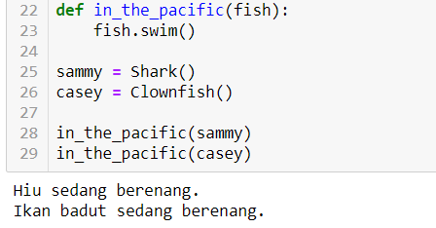

Slide 33
Meskipun dengan melewatkan objek random (fish) ke fungsi in_the_pacific() ketika mendefinisikannya, kita masih dapat menggunakannya secara efektif untuk instantiations dari kelas Shark dan Clownfish.
Objek casey disebut metode swim() didefinisikan dalam kelas Clownfish, dan objek sammy disebut metode swim() didefinisikan dalam kelas Shark.

